Slide 1
Συγκριτική Αξιολόγηση Σχεσιακής και NoSQL Βάσης Δεδομένων με Χρήση Πραγματικών Δεδομένων Ταινιών SQLite vs MongoDB
Μαυρουδή Ελένη
ΑΜ: inf2022113
Μάθημα: Πλατφόρμες και Αρχιτεκτονικές Νέφους

Slide 2
Στόχος της εργασίας
Πηγή δεδομένων: IMDb Non-Commercial Datasets
Χρήση πραγματικών δεδομένων ταινιών από το IMDb
Αξιολόγηση ως προς μοντελοποίηση, ερωτήματα και απόδοση

Slide 3
Σύνολο δεδομένων και πηγή
IMDb Dataset
Movies only
Titles / Ratings / Actors / Directors
Πηγή δεδομένων: IMDb Non-Commercial Datasets
Χρήση πραγματικών δεδομένων ταινιών
Αξιοποίηση στοιχείων τίτλων, βαθμολογιών, ηθοποιών και σκηνοθετών
Φιλτράρισμα μόνο σε εγγραφές τύπου movie

Slide 4
Μεθοδολογία
IMDb Dataset
Προεπεξεργασία δεδομένων
Εισαγωγή σε SQLite και MongoDB
Εκτέλεση κοινών ερωτημάτων
Σύγκριση αποτελεσμάτων και απόδοσης

Slide 5
Σχεδίαση της βάσης SQLite
actors actor_id name
movie_actors movie_id actor_id
movies movie_id title
movie_directors movie_id director_id
directors director_id name
Σχεσιακή οργάνωση δεδομένων σε πίνακες με ενδιάμεσους πίνακες συσχέτισης

Slide 6
Σχεδίαση της βάσης MongoDB
{
"title": "Titanic",
"year": 1997,
"genres": ["Drama", "Romance"],
"rating": 7.9,
"actors": ["Leonardo DiCaprio", "Kate Winslet"],
"directors": ["James Cameron"]
}
Οργάνωση δεδομένων σε έγγραφα με ενσωματωμένα σχετικά πεδία

Slide 7
Ερωτήματα αξιολόγησης
Αναζήτηση ταινιών ανά είδος
Αναζήτηση ταινιών ανά έτος κυκλοφορίας
Αναζήτηση ταινιών ανά εύρος βαθμολογίας
Πλήθος ταινιών ανά είδος
Μέσος όρος βαθμολογίας ανά είδος
Αναζήτηση ταινιών συγκεκριμένου ηθοποιού
Αναζήτηση ταινιών συγκεκριμένου σκηνοθέτη

Slide 8
Συγκριτικός πίνακας αποτελεσμάτων
Ερώτημα | Περιγραφή | SQLite (πλήθος) | SQLite (μ. χρόνος, s) | MongoDB (πλήθος) | MongoDB (μ. χρόνος, s) | Ταχύτερο σύστημα
Q1 | Ταινίες είδους Comedy | 123670 | 0.235688 | 123670 | 0.365518 | SQLite
Q2 | Ταινίες από το 2000 έως το 2010 | 91936 | 0.226662 | 91936 | 0.226428 | MongoDB
Q3 | Βαθμολογία > 8.0 και ψήφοι > 100000 | 254 | 0.013272 | 254 | 0.010680 | MongoDB
Q4 | Robert Pattinson και Romance | 5 | 0.000328 | 5 | 0.000937 | SQLite
Q5 | James Cameron μετά το 1990 | 11 | 0.000190 | 11 | 0.000823 | SQLite
Q6 | Πλήθος ταινιών ανά είδος | 27 | 1.235711 | 27 | 1.080262 | MongoDB
Q7 | Μέσος όρος βαθμολογίας ανά είδος | 27 | 0.851257 | 27 | 1.038437 | SQLite

Slide 9
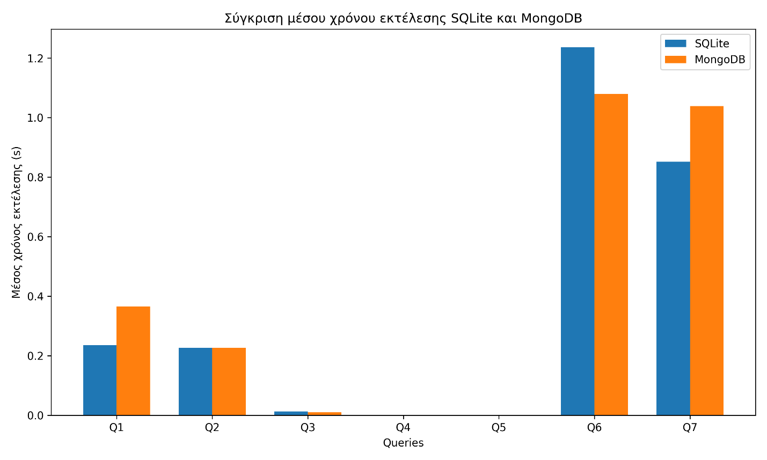
Συνολική σύγκριση απόδοσης (Q1–Q7)

Slide 10
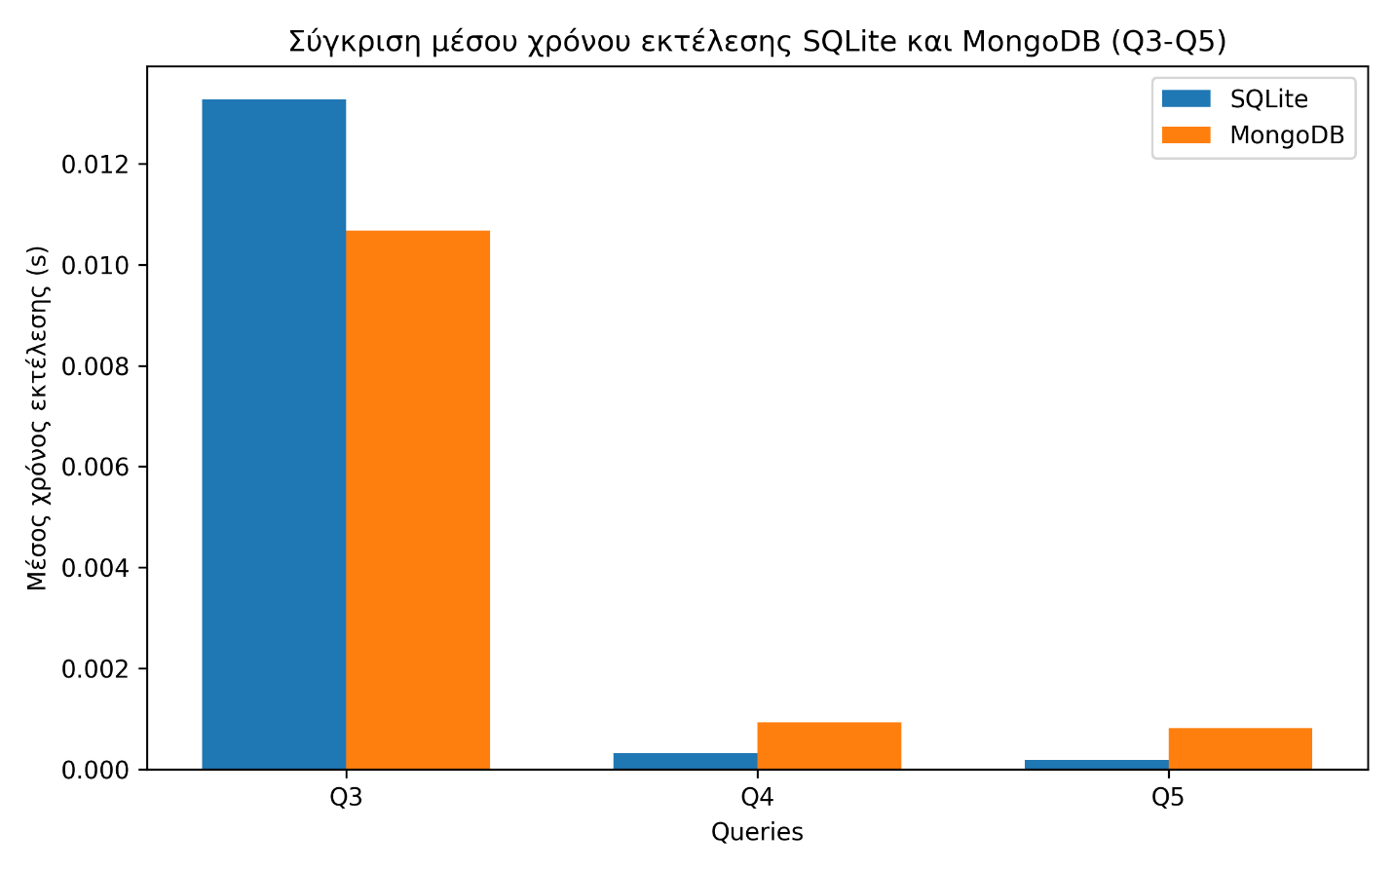
Εστιασμένη σύγκριση απόδοσης (Q3–Q5)

Slide 11
Συμπεράσματα
Η SQLite και η MongoDB υποστήριξαν επιτυχώς τα ίδια βασικά ερωτήματα
Η σχεσιακή προσέγγιση προσφέρει σαφή δομή και οργανωμένο σχήμα
Η MongoDB προσφέρει ευελιξία στην οργάνωση των δεδομένων
Δεν υπάρχει ένα σύστημα που να υπερέχει σε όλα τα ερωτήματα
Η καταλληλότερη επιλογή εξαρτάται από τη φύση των δεδομένων και των απαιτήσεων

